Slide 1


Un sitio web para adopción de mascotas.

Slide 2
TABLA DE CONTENIDOS
01
INTRODUCCIÓN
TECNOLOGÍAS
02
03
DISEÑO UX/UI
04
DEMOSTRACIÓN FUNCIONAL
Origen de la idea, factibilidad.
Herramientas que nos permitieron construir la aplicación.
Cambios en el diseño desde la primera versión hasta ahora.

Slide 3


INTRODUCCIÓN
Una aplicación para atender una problemática real y muy importante.

Slide 4
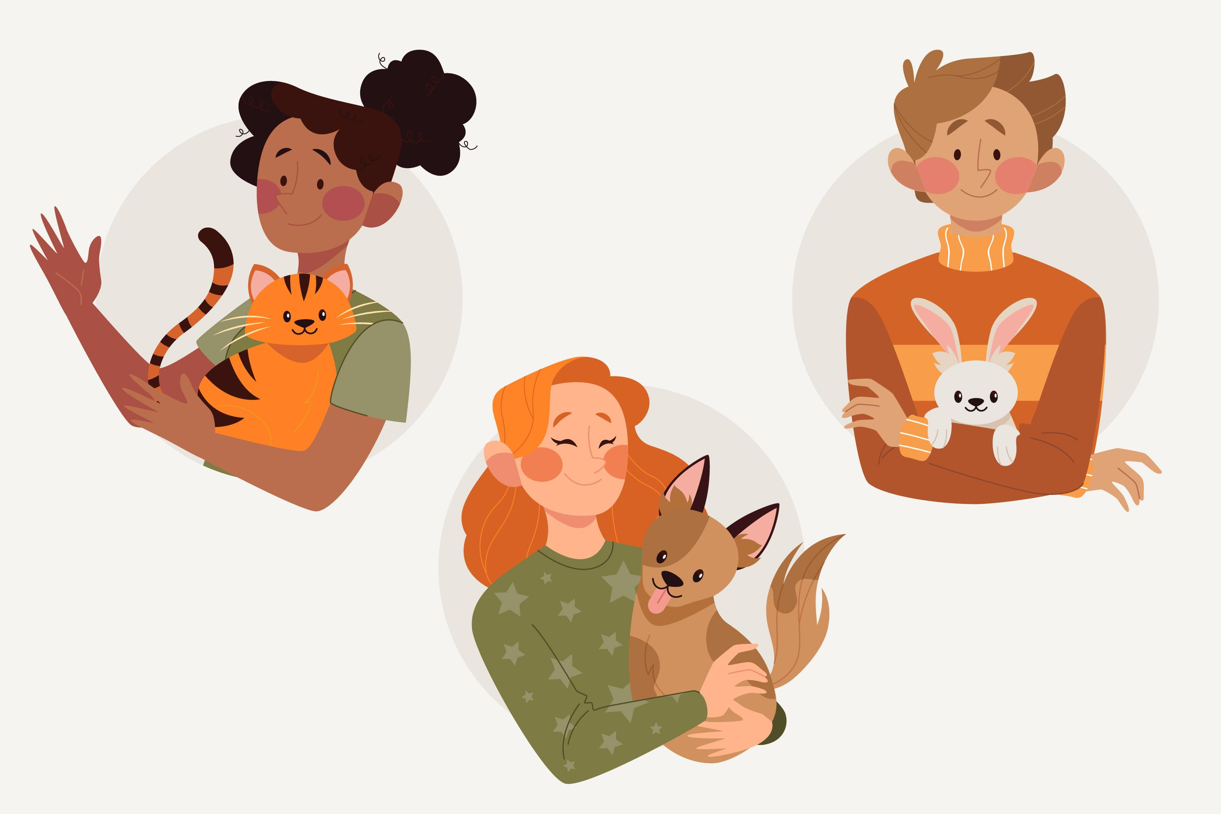
La meta del proyecto es desarrollar una aplicación que permita a los usuarios dar mascotas en adopción, y también adoptarlas.
De esta manera, intentaremos ayudar a reducir el abandono de mascotas.

Slide 5


+Conciencia será un proyecto de código abierto.
Licencia MIT
Factibilidad económica

Slide 6





TECNOLOGÍAS
Herramientas a través de las cuales construimos (y seguimos construyendo) +Conciencia.

Slide 7



Front-End
Back-End

Slide 8
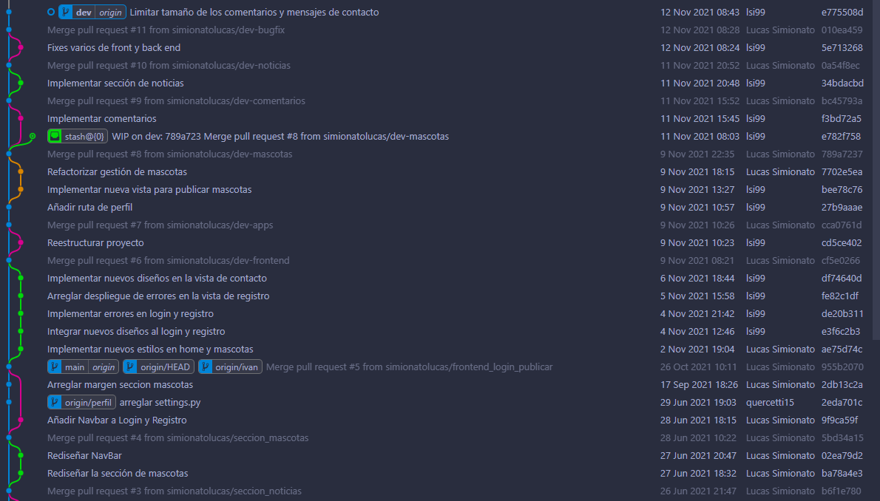

Slide 9
Sprint comprendido entre 01/11 y 08/11

Slide 10

DISEÑO UX/UI
Nuestro objetivo siempre fue que +Conciencia sea una aplicación fácil de utilizar.

Slide 11
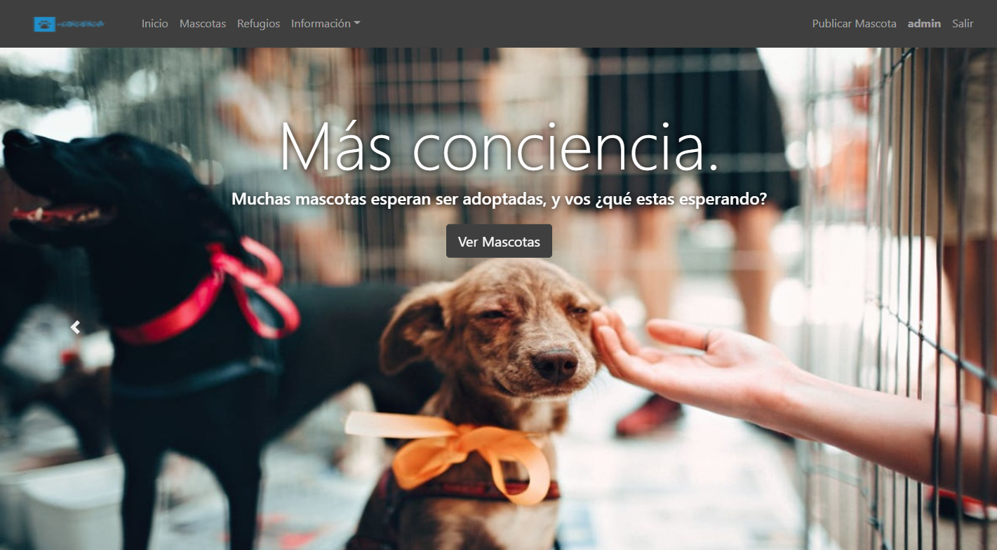
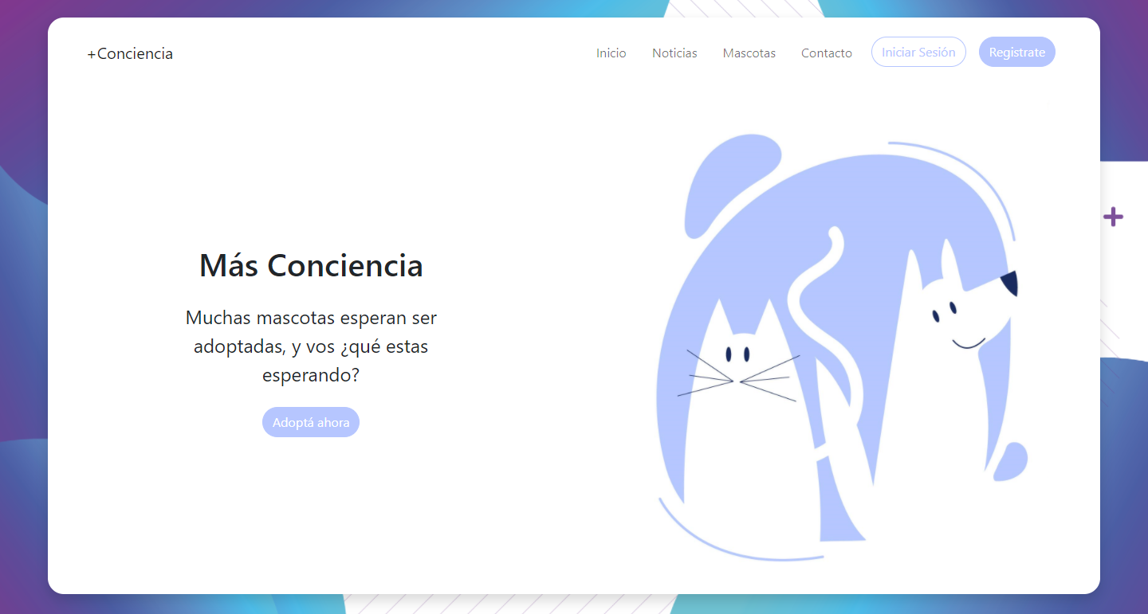

Slide 12
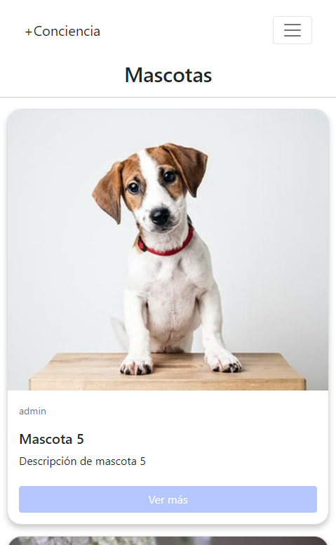
VERSIÓN MÓVIL
La nueva versión de +Conciencia fue creada con un diseño Mobile First en mente, por lo cual se adapta fácilmente a dispositivos móviles y es completamente funcional.

Slide 13

DEMOSTRACIÓN FUNCIONAL

Slide 14
¡GRACIAS!
¿Preguntas?
Presentación realizada por el equipo de +Conciencia
Includes icons by macrovector
Please keep this slide for attribution

